Slide 1
PERCORSI PER LE COMPETENZE TRASVERSALI E PER L’ORIENTAMENTO

Slide 2
Il mio viaggio
Il mio viaggio è stato accompagnato dall’azienda informatica PA Progetti.
Un azienda che si occupa di aiuti tecnici, programmazione e sviluppo app, cybersecurity, gestione database di aziende e altri lavori inerenti all’informatica.
Abbiamo sviluppato un applicazione per Android che sfrutta la geolocalizzazione, ovvero l’identificazione esatta della posizione geografica nel mondo reale di un dato oggetto, come ad esempio un telefono o computer.
Il nome dell’app è ARTE IN TASCA.

Slide 3
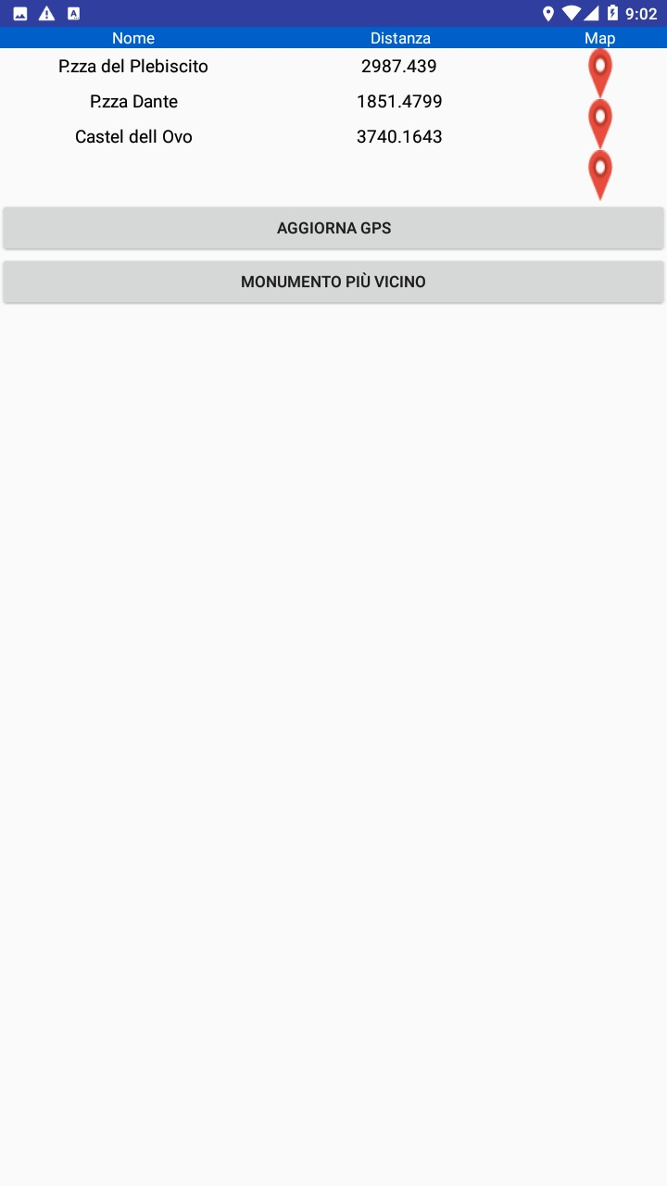
L’APP
L’app si presenterà dopo una schermata di caricamento mostrando punti di interesse di Napoli con un calcolo della distanza in metri da punto A a punto B.
Dove punto A sarebbe la nostra posizione tramite la Geolocalizzazione.
Avremo quattro opzioni con cui interagire:
AGGIORNA GPS: che aggiornerà la nostra posizione in tempo reale per calcolare le distanze dei punti di interesse.
MONUMENTO PIU’ VICINO: che aggiorna la lista in base alla distanza dei punti di interesse più vicini a noi.
MAP: che ci mostrerà il percorso da utilizzare per arrivare al punto di interesse che abbiamo scelto.
NOME: che ci mostrerò due foto del punto di interesse (giorno e sera) e una piccola descrizione del luogo o monumento.

Slide 4
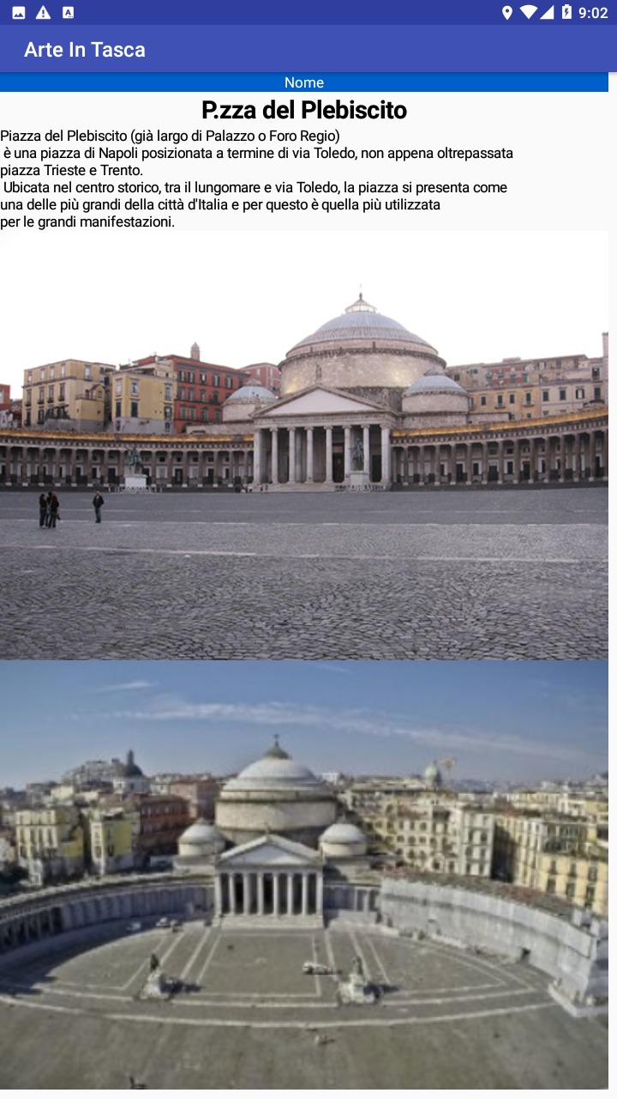

Slide 5
